Slide 1
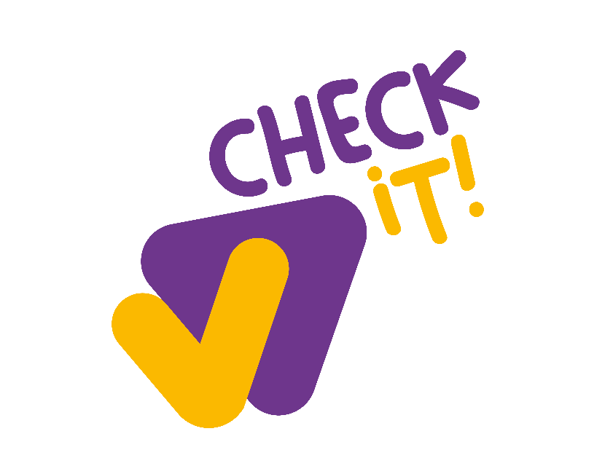
Cookies aus der Trickkiste: Werbung und Datenschutz online
Verbraucherchecker: Workshops für Jugendliche
Notes:
Sprechtext (Vorschlag):
„Willkommen zum Workshop: Cookies aus der Trickkiste! Gemeinsam schauen wir darauf, wie Cookies beim Online-Surfen verwendet werden, wie Daten für personalisierte Werbung genegiert werden und wie wir selbst dafür sorgen können, dass wir möglichst wenige personenbezogene Daten preisgeben.“

Slide 2
Die Fragen von heute
Wie kann es sein, dass die Werbung auf Social Media zu meinen eigenen Interessen passt?
Was hat das mit Cookies zu tun?
Warum habe ich im Cookie-Banner auf „Alle akzeptieren“ gedrückt?
Was sind Dark Patterns?
Wie kann ich meine Daten online schützen?
Wo finde ich weitere Infos zum Thema?
Notes:
Sprechtext (Vorschlag):
„In diesem Workshop wollen wir mit euch zusammen Antworten auf folgende Fragen finden: Wofür gebe ich mein Geld aus? Wie sorge ich dafür, dass ich meine Ausgaben im Blick habe? Erste eigene Wohnung – mit welchen Kosten muss ich rechnen? Wie plane ich mein Budget? Wo finde ich weitere Infos zum Thema?“

Slide 3
Lebendige Statistik
Wie häufig nutzt ihr die folgenden Apps?
Spotify
Instagram
YouTube
SnapChat
Facebook
TikTok
Notes:
Sprechtext (Vorschlag):
„Zunächst starten wir mit eine Frage- und Bewegungsrunde. Wir möchten nämlich gern von euch wissen, wie häufig ihr folgende Apps nutzt. Dazu haben wir eine Linie auf dem Boden (mit Kreppband) geklebt und jeweils die Häufigkeiten von ‚gar nicht‘ bis ‚mehrmals täglich‘ markiert. Wenn wir euch nach und nach fragen, welche App ihr wie häufig nutzt, stellt ihr euch entsprechend an die Stelle der Linie, die auf euch zutrifft.
Legen wir los: Wie häufig nutzt ihr Instagram?“
Hintergrund:
Mit dieser Übung bekommen die Trainer:innen ein Gefühl für die Gruppe und können dafür sensibilisieren, wie viel Zeit die Teilnehmen online und in den Apps unterwegs sind.
Viele Apps werden zur Kommunikation mit Freund:innen und Familie genutzt, zur Unterhaltung, zum Zeitvertreib, für Nachrichten oder zum Lernen. Manchmal auch, um sich über Hobbys zu informieren. Shoppen und Informationen über Produkte sind aber kaum die wichtigsten Beweggründe für die Nutzung der Apps.

Slide 4
Wichtigste Apps für Jugendliche 2023/2024
Quelle: https://mpfs.de/app/uploads/2024/11/JIM-2024_Chartbericht_mpfs_PDF.pdf
Notes:
Sprechtext (Vorschlag):
„Wir haben diese Apps tatsächlich nicht zufällig gewählt. Denn es zeigte sich zuletzt, dass diese Apps zu denen gehören, die Jugendliche am meisten nutzen.
Das seht ihr hier an den Ergebnissen der JIM-Studie aus 2024. Die JIM-Studie steht für eine Befragung, die sich jedes Jahr an Jugendliche am Alter zwischen 12 und 19 Jahren richtet und sie unter anderem nach ihrem Medien-Konsum fragt.
An diesem Beispiel seht ihr die Antworten der Jugendlichen dazu, welche Apps sie am häufigsten nutzen und das im Vergleich der Jahre 2023 und 2024. Die Analyse zeigt, dass WhatsApp mit Abstand die wichtigste App ist, gefolgt von Instagram, youtube und tiktok.“
Quelle:
Ergebnisse der JIM-Studie 2024 hier: https://mpfs.de/studie/jim-studie-2024/
Quelle: https://mpfs.de/app/uploads/2024/11/JIM_2024_PDF_barrierearm.pdf:
Die Analyse der Altersgruppen zeigt, dass WhatsApp in allen Altersstufen klar die wichtigste App ist. Instagram gewinnt im Altersverlauf an Relevanz und bleibt, wie im Vorjahr, die zweitwichtigste App für Jugendliche ab 16 Jahren. YouTube spielt vor allem für die Zwölf- bis 13-Jährigen eine zentrale Rolle, während TikTok bei den 14- bis 15-Jährigen den zweiten Platz einnimmt. Bei den 18- bis 19-Jährigen erhält Spotify mehr Nennungen als Snapchat und landet somit auf Platz vier.

Slide 5
Frage in die Runde:
Habt ihr auf den genannten Kanälen schon einmal (personalisierte) Werbung
erhalten?
Notes:
Sprechtext (Vorschlag):
„Apps und oft auch soziale Medien sind ein wichtiger Teil unseres Lebens. Wir nutzen sie für viele Zwecke. Wenn ihr auf diesen verschiedenen Kanälen unterwegs seid, begegnet euch da personalisierte Werbung? Also Werbung, die genau zu euren Interessen passt?
Anna und Emre, die ihr hier auf der Couch sitzen seht, erleben das gerade. Beide haben ihr Smartphone in der Hand und sind dabei auf dem gleichen Social-Media-Kanal unterwegs. Dabei fällt auf, dass ihnen jeweils ganz andere Inhalte vorgestellt werden.“

Slide 6
Wie entsteht personalisierte Werbung?
Werbe-Unternehmen kategorisieren Verbraucher:innen nach Schlagworten (Profilbildung) mit Daten, die sie über Webseiten und Geräte hinweg sammeln (Tracking).
Auf der Basis von Profilen wird den Verbraucher:innen Werbung angezeigt, die auf ihr individuelles Verhalten, ihre Vorlieben und teilweise gezielt auf ihre Schwächen zugeschnitten ist (Beispiele links).
Marlboro
Spekulative Geldanlagen
Fragile Senioren
Quelle: https://www.vzbv.de/personalisierte-werbung
Abnehmen
Kasino und Glücksspiel
Zahlungsausfall-wahrscheinlichkeit am höchsten
Notes:
Sprechtext (Vorschlag):
„Warum fragen wir euch nach euren Erfahrungen mit personalisierter Werbung? Weil wir wissen, dass Unternehmen Daten darüber sammeln, wer ihr seid, wo ihr seid, und was ihr in Apps und auf Webseiten macht. Das kann auch über verschiedene Geräte hinweg gemacht werden, die ihr nutzt. Das nennt man Tracking.
Mit diesen Daten können Profile über euch angelegt werden, die euer individuelles Verhalten und eure Vorlieben und Schwächen Schlagworten zuordnen (Profilbildung). Entsprechend eures Profils wird euch Werbung in den Apps und auf Webseiten gezeigt, die euch mit höherer Wahrscheinlichkeit zum Kaufen anregt, als zufällige Werbung. Beispielsweise kategorisieren Werbeunternehmen Verbraucher:innen nach Schlagworten wie etwa „Marlboro“, „Abnehmen“, „Fragile Senioren“, „Spekulative Geldanlage“, „Zahlungsausfallwahrscheinlichkeit – am höchsten“ oder „Kasino und Glücksspiel“. Das zielt ganz klar auf Schwächen ab und nutzt sie aus – zu eurem Nachteil.
Quelle: https://www.vzbv.de/personalisierte-werbung

Slide 7
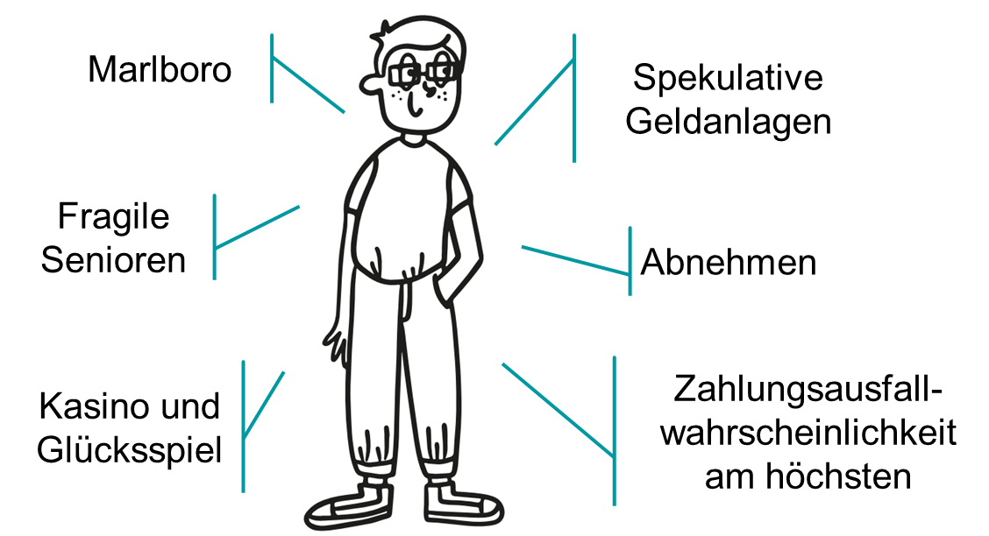
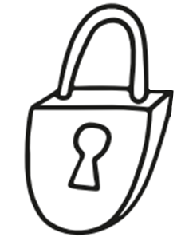
Personalisierte Werbung = ein Problem
Profilbildung für Werbezwecke gefährdet den Schutz personenbezogener Daten und der Privatsphäre, ermöglicht Manipulation und begünstigt Diskriminierung.
70 Prozent der Verbraucher:innen möchten nicht, dass Unternehmen Daten zur Profilbildung und Erstellung personalisierter Werbung nutzen.
89 Prozent der Verbraucher:innen möchten, dass Unternehmen persönliche Daten nur nutzen dürften, wenn die Nutzer:innen den Zweck kennen.
Notes:
Sprechtext (Vorschlag):
Theoretisch müssen euch Apps und Websites immer fragen, inwieweit eure Daten aus verschiedenen Quellen gesammelt, in Profilen zusammengeführt und für Werbung verwendet werden dürfen. Oft sind Verbraucher:innen aber nicht in der Lage, eine freie und informierte Entscheidung über Tracking und Profilbildung zu treffen. Denn es ist unmöglich abzusehen, welche Reichweite und Folgen eine Einwilligung hat. Dafür ist der Online-Werbemarkt zu komplex, zu intransparent und zu wenig kontrollierbar.
Profilbildung für Werbezwecke gefährdet darum den Schutz personenbezogener Daten und der Privatsphäre, ermöglicht Manipulation und begünstigt Diskriminierung. Vielen Verbraucher:innen ist personalisierte Werbung nicht geheuer. Eine repräsentative forsa-Befragung im Auftrag des vzbv zeigt: Sieben von zehn Befragten (70 Prozent) stimmen der Aussage zu, dass Unternehmen Daten grundsätzlich nicht zu Profilen zusammenfassen dürften, um personalisierte Werbung zu erstellen. Knapp neun von zehn Verbraucher:innen (89 Prozent) geben an, dass Unternehmen persönliche Daten nur nutzen dürften, wenn die Nutzer:innen den Zweck kennen.
Die Befragung war eine Repräsentative telefonische Umfrage (11.03. bis 28.03.2024) von forsa im Auftrag des vzbv. Basis: 1.500 Personen ab 14 Jahren.“
Quelle für weitere Infos: https://www.vzbv.de/meldungen/datenschutz-im-netz-mehrheit-lehnt-personalisierte-werbung-ab

Slide 8
Mit Tracking an eure Daten
Aber woher kommen die Daten, aus denen die Profile gebildet werden?
… Daten werden mittels Tracking gesammelt …
… dafür werden Cookies genutzt…
… denen wir zustimmen, weil manipulative Designs uns dazu verleiten …
Notes:
Sprechtext (Vorlage):
„Aber woher bekommen die Daten, aus denen die Profile gebildet werden? Das passiert mittels Tracking. Genauer gesagt mit Cookies, die uns beim Surfen im Internet folgen. Dem könnten wir widersprechen, tun es aber oft nicht, weil manipulative Designs uns zur Zustimmung verleiten. Okay, das ist jetzt die verkürzte Version. Am besten ist, ich findet selbst heraus, was genau hinter Cookies und Dark Patterns (denn das sind manipulative Designs) steckt!“

Slide 9
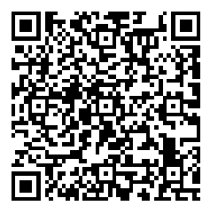
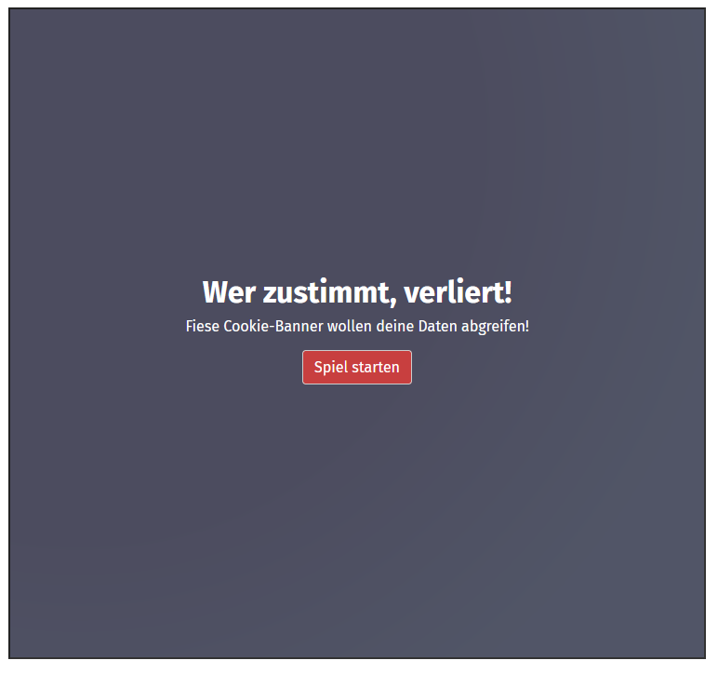
Vorher aber noch Ein kleines Spiel…
https://www.vzhh.de/themen/telefon-internet/datenschutz/cookie-hinweise-nerven-sie
… ein bisschen runterscrollen bis zum Quiz…
Notes:
Sprechtext (Vorschlag):
„Bevor wir aber in die Recherche zu Cookies und Manipulativen Designs starten, mache wir ein kleines Spiel. Denn ihr könnt auf Webseiten und in Apps selbst bestimmen, welche Daten über euch durch Cookies gesammelt werden. Aber das wird euch nicht immer leicht gemacht!
Im Internet begegnen uns an vielen Stellen unternehmensfreundliche Voreinstellungen und manipulative Designs, – sogenannte Dark Patterns. Diese sollen euch in eine bestimmte Richtung lenken, damit ihr zustimmt und einwilligt, selbst wenn das für euch nicht vorteilhaft ist und ihr viele persönliche Daten preisgebt. Unser Dark Patterns-Spiel zeigt euch beispielhaft anhand von fiktiven Cookie-Bannern, mit welchen Designs euch Anbieter austricksen.
Einfach den roten Start-Button drücken und los geht's. Aber lasst euch nicht täuschen! Wenn es euch mal zu schnell geht, einfach den Pause-Button drücken. Viel Glück und viel Spaß beim Spiel!“

Slide 10
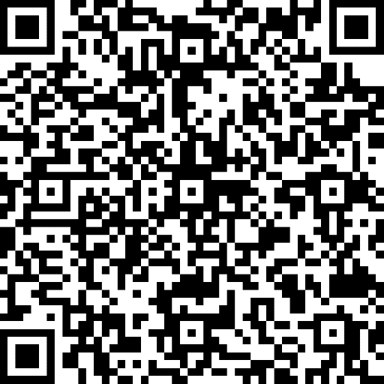
Aufgabenstellung
Findet euch bitte in Kleingruppen zusammen
Nutz das Arbeitsblatt und recherchiert zu folgenden Themen:
Manipulative Designs – Wie wird getrickst?
Cookies – Wie lässt sich Tracking verhindern?
Infos findet ihr auf dem
Checker-Space unter www.verbraucherchecker.de:
Notes:
Sprechtext (Vorschlag):
„Lasst uns nun genauer herausfinden, was hinter Cookies und Dark Patterns steckt. Findet euch in Kleingruppen zusammen und bearbeitet das Arbeitsblatt zu den Themen:
a) Dark Patterns: Die tägliche Manipulation im Netz – Worauf ich achten sollte!
b) Cookies – Nicht lecker, nur nervig?!
Wenn ihr bei der Bearbeitung der Artikel Fragen habt oder Hilfe benötigt, meldet euch!“

Slide 11
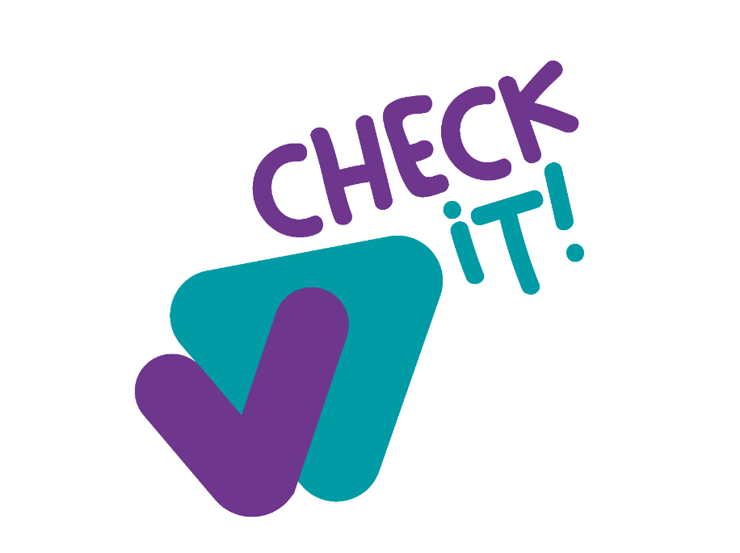
Ergebnispräsentation
Was sind Dark Patterns?
Was sind notwendige und was funktionale
Cookies?
Was sind rechtskonforme Cookie-Banner?
Notes:
Sprechtext (Vorschlag):
„Lasst uns sehr gern zusammentragen, was ihr herausgefunden habt. Hierzu geben wir Fragen an euch und ihr berichtet, was ihr wisst.“

Slide 12
Was sind Cookies?
Notes:
Sprechtext (Vorschlag):
„Könnt ihr uns sagen, was Cookies überhaupt sind?“

Slide 13
Cookies sind…
Cookies sind kleine Datensätze, die im Browser auf deinem Gerät gespeichert werden.
Sie merken sich unter anderem personenbezogene Daten von euch:
Häufigkeit und Dauer deiner Internetbesuche
Besuchte Seiten - und somit deine Interessenschwerpunkte
Warenkorbinhalte, angesehene Produkte
Daten in Online-Formularen (Name, Adresse, Telefonnummer)
Passwörter
Bildungsstatus und finanzieller Hintergrund
Diese personenbezogenen Informationen können von Unternehmen und Werbetreibenden zur Profilbildung genutzt werden.
Quelle: https://www.vzhh.de/themen/telefon-internet/datenschutz/cookie-hinweise-nerven-sie
Notes:
Sprechtext (Vorschlag):
„Cookies sind kleine Datensätze, die im Browser auf deinem Gerät gespeichert werden. Sie merken sich unter anderem personenbezogene Daten von euch, wie Häufigkeit und Dauer deiner Internetbesuche, Besuchte Seiten - und somit deine Interessenschwerpunkte, Warenkorbinhalte, angesehene Produkte, Daten in Online-Formularen (Name, Adresse, Telefonnummer), Passwörter oder Bildungsstatus und finanzieller Hintergrund. Diese personenbezogenen Informationen können von Unternehmen und Werbetreibende zur Profilbildung genutzt werden.“
Quelle: https://www.verbraucherzentrale.de/wissen/digitale-welt/datenschutz/cookies-kontrollieren-und-verwalten-so-gehts-11996

Slide 14
Welchen Zweck haben die verschiedenen Cookies?
Funktionale Cookies
Andere Cookies
Quelle: https://www.vzhh.de/themen/telefon-internet/datenschutz/cookie-hinweise-nerven-sie
Notes:
Sprechtext (Vorschlag):
„Cookies werden unterschieden. Worin besteht der Unterschied?“

Slide 15
Cookies haben verschiedene Zwecke
Funktionale Cookies
… gewährleisten optimale Darstellung von Webseiten, zum Beispiel die Warenkorb-Funktion.
Andere Cookies
… übermitteln Informationen von Nutzer:innen-Verhalten an Drittanbieter.
Mögliche Folgen: Verkauf der Daten weltweit, um Nutzer:innen-Profile zu erstellen und personalisierte Werbung zu schalten
Quelle: https://www.vzhh.de/themen/telefon-internet/datenschutz/cookie-hinweise-nerven-sie
Notes:
Sprechtext (Vorschlag):
„Als technisch erforderlich werden Cookies bezeichnet, welche dazu dienen eine Webseite oder App in dem von Nutzer:innen gewünschten technischen Umfang anzubieten. Ein Cookie ist zumeist dann technisch notwendig, wenn eine konkrete Funktion einer Webseite nicht ohne das Setzen des Cookies angeboten werden kann. Diese Art von Cookies kann von Webseitenbetreiber:innen auch ohne Einwilligung der Nutzer:innen gesetzt werden.
Zu den technisch erforderlichen Cookies können zum Beispiel sogenannte "Session Cookies" gehören. Diese temporären Cookies werden nach jeder beendeten Internet-Sitzung automatisch gelöscht. In der Regel werden diese gelöscht, wenn Sie Ihren Browsers schließen.
Andere Cookies können sein:
Leistungs-/Analyse-/Statistik-Cookies
Diese Cookies sind für den eigentlichen Betrieb der Seite nicht nötig, helfen den Betreibern aber, die Seiten und Angebote zu verbessern. Das muss aber nicht zwingend eine Verbesserung im Sinne der Kunden sein. Diese Cookies dürfen nicht vorausgewählt sein.
Marketing-/Werbe-/Personalisierungs-Cookies
Diese Cookies werden für die Auswahl der Werbung und Inhalte genutzt, die euch auf Internetseiten angezeigt wird. Dabei geht es einerseits darum, eure Interessen beim Besuch der Seiten zu erfassen und auszuwerten, um auf anderen Internetseiten entsprechende Werbung auszuspielen. Andererseits werden Erkenntnisse über eure Besuche auf anderen Seiten genutzt, um auf der aktuellen Internetseite auf euch zugeschnittene Werbung anzuzeigen.
Personalisierungs-Cookies dienen auch dazu, euch nur bestimmte Inhalte einer Internetseite anzuzeigen – zum Beispiel auf einer Nachrichtenseite nur die Sport- oder Politikartikel einer bestimmten Region. Das erhöht allerdings auch die Gefahr der "Filterblase", in der ihr nur noch solche Informationen erhalten, die eure Meinung bestätigen und andere kritische Meinungen gar nicht erst zu Gesicht bekommen.“
Quelle: https://www.verbraucherzentrale.de/wissen/digitale-welt/datenschutz/cookies-kontrollieren-und-verwalten-so-gehts-11996

Slide 16
Was sind Dark Patterns?
Notes:
Sprechtext (Vorschlag):
„Könnt ihr sagen, was genau Dark Patterns sind?“

Slide 17
Dark Patterns sind…
Dark Patterns sind manipulative Designs oder Prozesse, die Nutzer:innen einer Website oder App zu einer Handlung überreden sollen.
Dark Patterns werden häufig verwendet, um an eure persönlichen Daten zu kommen oder euch Abonnements und andere Verträge unterzujubeln.
Quelle: https://www.verbraucherzentrale.de/wissen/digitale-welt/onlinedienste/dark-patterns-so-wollen-websites-und-apps-sie-manipulieren-58082
Notes:
Sprechtext (Vorschlag):
„Kurz um: Dark Patterns sind manipulative Designs oder Prozesse, die Nutzer:innen einer Website oder App zu einer Handlung überreden sollen. Sie werden häufig verwendet, um an eure persönlichen Daten zu kommen oder euch Abonnements und andere Verträge unterzujubeln.“
Quelle: https://www.verbraucherzentrale.de/wissen/digitale-welt/onlinedienste/dark-patterns-so-wollen-websites-und-apps-sie-manipulieren-58082

Slide 18
Beispiel 1: Was fällt hier auf?
Quelle: https://www.verbraucherzentrale.de/wissen/digitale-welt/onlinedienste/dark-patterns-so-wollen-websites-und-apps-sie-manipulieren-58082
Notes:
Sprechtext (Vorschlag):
„Lasst uns nochmal schauen, wie typische Dark Patterns aussehen, mit denen wir zum Akzeptieren von Cookies manipuliert werden. Welche Manipulation ist hier dargestellt?“

Slide 19
Beispiel 1: Ein Element wird in den Fokus gerückt
Quelle: https://www.verbraucherzentrale.de/wissen/digitale-welt/onlinedienste/dark-patterns-so-wollen-websites-und-apps-sie-manipulieren-58082
Notes:
Sprechtext (Vorschlag):
„Ein Element wird in den Fokus gerückt. Seit 2018 müsst ihr bei fast jedem Website-Besuch Banner und Pop-Ups wegklicken, die euch dazu auffordern, eure Privatsphäre-Einstellungen zu übermitteln. Häufig gibt es nur eine offensichtliche Antwortmöglichkeit: Alle Cookies akzeptieren. Die Verlinkung, um alle Cookies abzulehnen wird teils gar nicht erst aufgezeigt, teils so versteckt dargestellt, dass sie sich nicht vom Fließtext unterscheiden lässt. Wird euer Fokus gezielt auf die gewünschte Aktion gelenkt, handelt es sich um ein Dark Pattern.“
Quelle: https://www.verbraucherzentrale.de/wissen/digitale-welt/onlinedienste/dark-patterns-so-wollen-websites-und-apps-sie-manipulieren-58082

Slide 20
Beispiel 2: Was fällt hier auf?
Quelle: https://www.verbraucherzentrale.de/wissen/digitale-welt/onlinedienste/dark-patterns-so-wollen-websites-und-apps-sie-manipulieren-58082
Notes:
Sprechtext (Vorschlag):
„Welche Manipulation ist hier dargestellt?“

Slide 21
Beispiel 2: Formulierung bewusst undeutlich
Quelle: https://www.verbraucherzentrale.de/wissen/digitale-welt/onlinedienste/dark-patterns-so-wollen-websites-und-apps-sie-manipulieren-58082
Notes:
Sprechtext (Vorschlag):
„Die Formulierung oder Gestaltung ist bewusst undeutlich oder verwirrend. Besonders in Formularen werden Formulierungen verwendet, in denen die eigentliche Aussage verneint oder missverständlich ausgedrückt wird. Befindet sich am Ende eines Anmeldeformulars beispielsweise eine angehakte Checkbox zur Newsletter-Anmeldung mit dem Erklärungssatz "Ich möchte mich nicht zum Newsletter anmelden", ist es wahrscheinlicher, dass ihr das "nicht" überlest und hier dennoch wie gewohnt das Häkchen abwählt, weil ihr euch eigentlich nicht für den Newsletter anmelden wolltet.“
Quelle: https://www.verbraucherzentrale.de/wissen/digitale-welt/onlinedienste/dark-patterns-so-wollen-websites-und-apps-sie-manipulieren-58082

Slide 22
Beispiel 3: Was fällt hier auf?
Quelle: https://www.verbraucherzentrale.de/wissen/digitale-welt/onlinedienste/dark-patterns-so-wollen-websites-und-apps-sie-manipulieren-58082
Notes:
Sprechtext (Vorschlag):
„Welche Manipulation ist hier dargestellt?“

Slide 23
Beispiel 3: zusätzliches Produkt im Warenkorb
Quelle: https://www.verbraucherzentrale.de/wissen/digitale-welt/onlinedienste/dark-patterns-so-wollen-websites-und-apps-sie-manipulieren-58082
Notes:
Sprechtext (Vorschlag):
„Zusätzliche Produkte im Warenkorb. Manche Anbieter platzieren zusätzliche Produkte – meistens Zusatzleistungen wie Versicherungen oder Premium-Abonnements – im Warenkorb. Diese müssen deutlich gekennzeichnet werden. Ein zusätzliches Produkt kann aber schnell übersehen werden, wenn ein Einkaufsprozess in Eile abgeschlossen wird.“
Quelle: https://www.verbraucherzentrale.de/wissen/digitale-welt/onlinedienste/dark-patterns-so-wollen-websites-und-apps-sie-manipulieren-58082

Slide 24
Was sind Cookie-Banner?
Notes:
Sprechtext (Vorschlag):
„Wir wissen, was Cookies sind und auch wie manipulative Designs aufgemacht sein können. Wie spiegelt sich das in Cookie-Bannern wieder? Aber zuerst, was sind Cookie-Banner?“

Slide 25
Cookie-Banner sind…
Cookie-Banner sollen euch die Möglichkeit geben, selbst zu bestimmen, welche Daten beim Browsen einer Webseite gespeichert werden.
Nur wenige Banner sind derzeit rechtskonform umgesetzt.
Mithilfe von Dark Patterns versuchen einige Webseitenbetreiber, eure Zustimmung herbeizuführen.
Quelle: https://www.verbraucherzentrale.de/wissen/digitale-welt/onlinedienste/dark-patterns-so-wollen-websites-und-apps-sie-manipulieren-58082
Notes:
Sprechtext (Vorschlag):
„Cookie-Banner sollen euch die Möglichkeit geben, selbst zu bestimmen, welche Daten beim Browsen einer Webseite gespeichert werden. Aber nur wenige Banner sind derzeit rechtskonform umgesetzt. Mithilfe von Dark Patterns versuchen einige Webseitenbetreiber, eure Zustimmung herbeizuführen.“
Quelle: https://www.verbraucherzentrale.de/manipulative-cookiebanner-erkennen-64718

Slide 26
Beispiel 1: Manipulativer Cookie-Banner?
Quelle: https://www.verbraucherzentrale.de/manipulative-cookiebanner-erkennen-64718
Notes:
Sprechtext (Vorschlag):
„Schaut auf dieses Beispiel! Handelt es sich hier um ein Cookie-Banner, dass euch die Chance gibt, Cookies abzulehnen?“

Slide 27
Beispiel 1: Manipulativer Cookie-Banner? – Ja!
Nur die Option „ok“ zu klicken.
Keine Info, welche Cookies zum Tracking verwendet werden
zustimmungspflichtige Daten werden bereits gesammelt bevor Banner weggeklickt werden kann
Quelle: https://www.verbraucherzentrale.de/manipulative-cookiebanner-erkennen-64718
Notes:
Sprechtext (Vorschlag):
„In diesem Beispiel zeigt sich, wenn ihr scrollt, akzeptiert ihr die Cookies. Das ist ein unzulässiges Cookie-Banner! Das Banner gibt euch allenfalls die Möglichkeit „ok“ zu klicken. Ihr habt keine Auswahlmöglichkeiten und es ist nicht ersichtlich, welche Cookies zum Tracking verwendet werden. Die Webseite sammelt in der Regel schon zustimmungspflichtige Daten, bevor ihr das Banner weggeklickt habt. Diese Art von Cookie-Bannern ist unzulässig, weil ihr keine Möglichkeit habt, die Seite zu benutzen, ohne dass Daten gesammelt werden, für die eine Zustimmung notwendig ist.“
Quelle: https://www.verbraucherzentrale.de/manipulative-cookiebanner-erkennen-64718

Slide 28
Beispiel 2: Manipulativer Cookie-Banner?
Quelle: https://www.verbraucherzentrale.de/manipulative-cookiebanner-erkennen-64718
Notes:
Sprechtext (Vorschlag):
„Schaut auf dieses Beispiel! Handelt es sich hier um ein Cookie-Banner, dass euch die Chance gibt, Cookies abzulehnen?“

Slide 29
Beispiel 2: Manipulativer Cookie-Banner? – Ja!
Häkchen sind bereits gesetzt!
Cookies, die personenbezogene Daten speichern, sind vorausgewählt
Keine Auswahlmöglichkeiten
Quelle: https://www.verbraucherzentrale.de/manipulative-cookiebanner-erkennen-64718
Notes:
Sprechtext (Vorschlag):
„Bei diesem Beispiel sind die Haken bereits gesetzt. Ihr habt die Auswahlmöglichkeiten, aber Cookies, die personenbezogene Daten speichern, sind vorausgewählt. Diese Art von Cookie-Bannern ist unzulässig, weil ihr durch die Vorauswahl nicht aktiv zustimmen, sondern aktiv ablehnen müsst“
Quelle: https://www.verbraucherzentrale.de/manipulative-cookiebanner-erkennen-64718

Slide 30
Beispiel 3: Manipulativer Cookie-Banner?
Quelle: https://www.verbraucherzentrale.de/manipulative-cookiebanner-erkennen-64718
Notes:
Sprechtext (Vorschlag):
„Schaut auf dieses Beispiel! Handelt es sich hier um ein Cookie-Banner, dass euch die Chance gibt, Cookies abzulehnen?“

Slide 31
Beispiel 3: Manipulativer Cookie-Banner? – Ja!
Wortwahl und Gestaltung zielen auf Zustimmung
„Alle akzeptieren“-Button stark hervorgehoben
„Ablehnen“-Button nur durch Klick auf Einstellungen sichtbar
Quelle: https://www.verbraucherzentrale.de/manipulative-cookiebanner-erkennen-64718
Notes:
Sprechtext (Vorlage):
„Bei diesem Beispiel sind die Wortwahl und Gestaltung so angelegt, dass sie euch dazu bringen sollen, zuzustimmen. Das Cookie-Banner wirkt rechtskonform. Ihr habt die Auswahlmöglichkeiten und kein Haken ist gesetzt. Allerdings ist das Banner so gestaltet, dass ihr dazu verleitet werden sollt, auf „akzeptieren“ zu klicken. Weil der Button stark hervorgehoben ist. Der „Ablehnen“-Button ist nur durch Klick auf Einstellungen sichtbar. In der Beschreibung versuchen die Webseitenbetreiber:innen, euch zum Akzeptieren zu bewegen.“
Quelle: https://www.verbraucherzentrale.de/manipulative-cookiebanner-erkennen-64718

Slide 32
Rechtskonforme Cookie-Banner
Alle Cookies sind aufgelistet
Zweck und Verwendung von Cookies wird deutlich angegeben
Einfach alle Cookies ablehnen
spätestens nach ersten Klick können alle Cookies abgelehnt werden
Aktive Zustimmung
Cookies können erlaubt oder abwählen werden
Quelle: https://www.verbraucherzentrale.de/manipulative-cookiebanner-erkennen-64718
Spätere Deaktivierung
Möglichkeit besteht, Cookies später zu deaktivieren
Datenschutzerklärung
Cookie-Banner verweist auf eine Datenschutzerklärung
Notes:
Sprechtext (Vorlage):
„Wann also sind Cookie-Banner rechtskonform? Dazu müssen folgende Punkte zutreffen:
Alle Cookies sind aufgelistet
Ein rechtskonformes Cookie-Banner gibt euch die Möglichkeit nachzulesen, welche Cookies verwendet werden und zu welchem Zweck diese Daten sammeln.
Einfach alle Cookies ablehnen
Uhr habt auf der ersten Seite - spätestens aber nach dem ersten Klick - die Möglichkeit, alle Cookies abzulehnen. Hierfür können auch Formulierungen wie "nur erforderliche" oder "nur notwendige" verwendet werden.
Aktive Zustimmung
Ihr könnt aktiv zustimmen, welche Cookies ihr erlauben möchtet und auch einzelne Cookies abwählen. Keine Cookies – außer technisch notwendige – sind vorausgewählt.
Spätere Deaktivierung
Ein Hinweis darauf, dass Cookies auch später deaktiviert werden können, ist vorhanden. Am besten ist dazu auch ein Link hinterlegt.
Datenschutzerklärung
Das Cookie-Banner verweist auf eine Datenschutzerklärung, in der ihr nachlesen könnt, was mit euren Daten geschieht.“
Quelle: https://www.verbraucherzentrale.de/manipulative-cookiebanner-erkennen-64718

Slide 33
Browser-Plugin „Nervenschoner“ der Verbraucherzentrale Bayern
kostenloses Tool
für die Browser Firefox und Chrome auf Desktop-Rechnern verfügbar
blendet Einwilligungs-Banner aus und wählt automatisch datensparsamste Einstellung
https://www.verbraucherzentrale-bayern.de/nervenschoner
Screenshot: https://www.verbraucherzentrale-bayern.de/digitale-welt/browserplugin-nervenschoner-endlich-ungestoert-surfen-74152
Notes:
Sprechtext (Vorschlag):
„Hier noch ein Tipp für euch: der Nervenschoner der Verbraucherzentrale Bayern. Mit diesem Browser-Plugin werden Einwilligungs-Banner ausgeblendet und automatisch datensparsamste Einstellung ausgewählt.“
Hier zusätzlicher Text (muss nicht gesprochen werden):
Browser-Plugin "Nervenschoner" - Endlich ungestört Surfen
Auf vielen Webseiten bekommen Verbraucher lästige Cookie-Einwilligungs-Banner angezeigt. Um diese nervigen Unterbrechungen einzudämmen, bietet die Verbraucherzentrale Bayern das Browser-Plugin "Nervenschoner" an. Dieses unterdrückt die meisten der Banner und sorgt so für ungestörteres Surfen.
Das Plugin "Nervenschoner"
Auf vielen Webseiten werden beim ersten Besuch Einwilligungs-Banner angezeigt. Webseitenbetreiber bitten darum, die Daten der Besucherinnen und Besucher für verschiedenste Zwecke - wie etwa Marktforschung oder Werbung - nutzen zu dürfen. Sie müssen die Zustimmung immer dann einholen, wenn sie technisch nicht notwendige Cookies setzen wollen.
Möchte man die Internetseite ansehen, ohne seine persönlichen Daten freizugeben, muss man seine Zustimmung verweigern. Dafür muss erst der richtige Button gefunden werden, denn oft sind die gewünschten Optionen gut versteckt. Über den Tag verteilt, kommen so sehr viele Klicks zusammen – und das zehrt ganz schön an den Nerven. Um schnell weitersurfen zu können, drücken viele Verbraucher vorschnell auf den Zustimmungs-Button und geben damit ihre persönlichen Daten frei.
Um die Nerven zu schonen und Verbraucher dabei zu unterstützen, weniger Datenspuren im Netz zu hinterlassen, bietet die Verbraucherzentrale Bayern nun das Browser-Plugin "Nervenschoner" an. Das Plugin macht genau das, was der Name verspricht: es blockt viele der lästigen Einwilligungs-Banner einfach ab und schont damit die Nerven der Nutzer.
Das Plugin wurde in Kooperation mit der ZD.B-Themenplattform Verbraucherbelange bei Bayern Innovativ erstellt. Das Projekt wurde gefördert durch das Bayerische Staatsministerium für Umwelt und Verbraucherschutz (StMUV).
Bedienung des Plugins
Nach der Installation muss man sich eigentlich um nichts mehr kümmern - das Plugin blockiert so viele Einwilligungs-Banner wie möglich.
An dem grünen Schutzschild im Browserfenster (rechts oben) kann man sehen, dass man geschützt ist. Ein Klick auf das Schutzschild öffnet ein kleines Einstellungs-Fenster: Es hat einen grünen Hintergrund und zeigt an, dass "Einwilligungs-Banner blockiert werden". Es ist sozusagen alles "im grünen Bereich"!
Manchmal kommt es vor, dass sich eine Internetseite wegen des Plugins ungewöhnlich verhält - etwa ein grauer Schleier darüberliegt oder sich nicht anklicken lässt. Dann kann man über den großen roten Button im Browserfenster mit der Bezeichnung "Auf dieser Webseite nichts blockieren" das Plugin für diese Webseite ausschalten. Das Plugin merkt sich, für welche Webseiten es ausgeschaltet bleiben soll. Dort ist das Schutzschild-Symbol dann rot.
Im Einstellungs-Fenster befindet sich zudem ein kleiner Schiebeknopf. Neben ihm steht "Web-Tracker werden zusätzlich blockiert". Über den Regler kann man Webtracker ausschalten oder auch zulassen. Letzteres ermöglicht jedoch, dass Tracker das Surfverhalten ausspionieren.
Die Technik hinter dem Plugin
Das Plugin funktioniert im Hintergrund als Firewall und unterbindet Verbindungen, die Einwilligungs-Banner laden wollen. Ergebnis: Die Banner werden nicht geladen und daher auch nicht angezeigt.
Was ein Einwilligungs-Banner ist und was blockiert werden muss, das weiß das Plugin aus den Signaturen in "schwarzen" Banner-Listen, die von einer internationalen Gemeinschaft gepflegt werden. Das Nervenschoner-Plugin verwendet eine "Blockierliste" aus dem "EasyList Forum". Nebenbei blockiert der Nervenschoner standardmäßig auch Tracker, die Webseitenbesucher bei ihrem Weg durch das Internet über die Schulter schauen wollen. Dazu werden die Blockierlisten "EasyPrivacy" und "AdGuard Tracking Protection" genutzt.
Die Technologie musste nicht komplett neu entwickelt werden. Sie baut auf dem OpenSource-Projekt "uBlock Origin" auf. uBlock bietet die Firewall, also den Mechanismus um Listen zu laden und zu aktualisieren und weitere Funktionen wie das Ausblenden von Werbeanzeigen. Für den Nervenschoner wurde dann eine sehr einfach zu bedienende Benutzeroberfläche um uBlock Origin herum programmiert. Die Funktionen und Einstellungen sind darauf ausgerichtet, Einwilligungs-Banner zu blockieren.
Quelle: https://www.verbraucherzentrale-bayern.de/nervenschoner

Slide 34
Die Antworten von heute
Werbe-Unternehmen kategorisieren Verbraucher:innen in Profile, um gezielt Werbung auf Sozialen Medien zu schalten.
Mit Tracking-Cookies werden die Daten von Nutzer:innen gesammelt, um verschiedene Nutzer:innen-Profile zu erstellen.
Ziel ist es Verbraucher:innen zum Kauf von Produkten und Dienstleistungen zu animieren.
Wichtig ist die Nutzung von Tracking-Cookies nicht zuzustimmen.
Dark Patterns also Manipulative Designs, zum Beispiel bei Cookie-Bannern, sollen es den Nutzer:innen allerdings schwer machen die Tacking-Cookies abzulehnen.
Notes:
Sprechtext (Vorschlag):
„Am Anfang hatten wir mehrere Fragen aufgezeigt. Diese hatten wir im Laufe des Workshops mit euch bearbeiten wollen. Die Ergebnisse fassen wir für euch zusammen: Stichpunkte vorlesen.“

Slide 35
Die Antworten von heute: Cookies-Spezial
Nur essentielle oder notwendigen Cookies zulassen und stets Häkchen prüfen.
Regelmäßig alle gespeicherten Cookies aktiv löschen oder Browsereinstellung entsprechend konfigurieren.
Datenschutzeinstellungen anpassen und Anti-Tracking-Programme (Nervenschoner) nutzen.
Sitzungen immer richtig beenden: aus Online-Shops / vom Online-Banking komplett abmelden und Browser nach jeder Sitzung schließen.
Anonymen Modus (Inkognito-Modus) nutzen.
Notes:
Hier reicht es aus, die Stichpunkte der Folie abzulesen.
Der gesamte Texte ist folgender:
​Was tun gegen Cookies? 7 Tipps
Mit Cookie-Bannern sorgsam umgehen
Der Cookie-Banner ist eine sehr effektive Möglichkeit, um Tracking-Cookies und Profiling zu verhindern. Vielleicht die beste, die Sie haben. Deshalb empfehlen wir: Erlauben Sie bei der Cookie-Abfrage unbedingt nur die essentiellen oder notwendigen Cookies. Wahrscheinlich müssen Sie sich dafür einen Moment Zeit nehmen und den Impuls unterdrücken, auf das bunte, leuchtende Kästchen zu drücken. Das ist nämlich bei den meisten Anbietern der "Alles-akzeptieren-Knopf". Der graue, kleine, blasse Button mit dem langweiligen Titel "Einstellungen" – das ist Ihr Button! Manchmal steht da auch "Mehr erfahren" oder "Optionen". Da sollen Sie hin! Dort müssen Sie kurz überprüfen, dass NUR das Häkchen "Essentiell" oder "Notwendig" gesetzt ist und die Einstellungen speichern. Und schon geht’s weiter. Mittlerweile bieten aber auch immer mehr Anbieter einen „Alle ablehnen“-Button direkt auf der ersten Ebene des Cookie-Banners. Alternativ steht auch „nur notwendige/erforderliche Cookies“ drauf. Dann können Sie mit einem Klick an dieser Stelle alle nicht notwendigen Cookies ablehnen. Session-Cookies bevorzugen Stellen Sie Ihren Browser so ein, dass die Cookies nach jeder Sitzung automatisch gelöscht werden. Somit wird ein dauerhaftes Tracking und die Analyse Ihrer Daten erschwert. Hierfür ist es jedoch wichtig, dass Sie Ihre Sitzungen immer richtig beenden. Konkret heißt das: Melden Sie sich aus Online-Shops und vom Online-Banking ab und schließen Sie den Browser nach jeder Sitzung. Einziger Nachteil: Sie können bei unterschiedlichen Diensten wie Sozialen Netzwerken oder Online-Shops nicht mehr über eine Sitzung hinaus eingeloggt bleiben, sondern müssen sich jedes Mal neu einloggen. Dies ist aber ohnehin ratsam, um einen Missbrauch der Online-Zugänge durch unbefugte Dritte zu vermeiden (siehe oben).
Cookies regelmäßig löschen
Wollen Sie sich beim Surfen nicht allzu sehr beobachten lassen, löschen Sie regelmäßig alle gespeicherten Cookies. Das ist meist über die Einstellungen des Browsers oder auf den Geräten unter "Datenschutz" oder "Inhaltseinstellungen" möglich. Löschen Sie Cookies bestenfalls nach jedem Surfen im Netz, mindestens jedoch einmal monatlich. Es ist auch möglich, alle Cookies grundsätzlich abzulehnen. Das ist in einigen Fällen aber nicht sinnvoll, da beispielsweise die Funktion eines Warenkorbs beim klassischen Online-Shopping über einen Cookie funktioniert und damit auch ausgeschaltet wäre.
Cookie-Einstellungen verwalten
Um Tracking vorzubeugen bzw. es deutlich zu reduzieren, können Sie Ihrem Browser zudem über die Datenschutzeinstellungen mitteilen, wie er mit Cookies verfahren soll. Dort können Sie die zum Cookie-Setzen berechtigten Webseiten verwalten und insbesondere Drittanbieter-Cookies einschränken. Welcher Browser in diesem Bereich was kann, erfahren Sie bei der Stiftung Warentest.
Drittanbieter-Cookies verbieten
Es ist sinnvoll, Cookies von Drittanbietern grundsätzlich im Browser zu deaktivieren. Das beeinträchtigt normalerweise auch keine wichtigen Funktionen der besuchten Website. Wählen Sie hierfür in den Browsereinstellungen unter dem Menüpunkt "Datenschutz" / "Cookies von Drittanbietern akzeptieren" die Option "nie akzeptieren". Safari-Nutzer können unter dem Menüpunkt "Datenschutz & Sicherheit" die Option "Cross-Sitetracking verhindern" auswählen.
Anti-Tracking-Programme installieren
Mit der Installation eines kostenlosen Anti-Tracking-Programms können Sie einen Eindruck über die Vielzahl der Unternehmen bekommen, die beim Besuch jeder einzelnen Webseite Cookies und Tracker platzieren und deren Einsatz einschränken. Beachten Sie jedoch, dass es – je nach Umfang eines solchen Add-Ons – zu Einschränkungen bei der Darstellung und Funktionsweise von Webseiten kommen kann.
Anonymen Modus nutzen
Einige Browser bieten die Option, im anonymen Modus – auch "Inkognito-Modus" genannt – zu surfen. Hierbei werden insgesamt weniger Daten im Browser gespeichert. Besonders nützlich ist diese Funktion, wenn Sie sich ein Gerät mit anderen Personen teilen, die auch denselben Browser nutzen. Sobald Sie den privaten Modus anschalten, sehen die anderen Nutzer:innen des Browsers nämlich nicht mehr, welche Webseiten Sie besucht haben. Darüber hinaus können Sie bei einigen Browsern die Option "Do Not Track" auswählen, um der Nachverfolgung Ihres Surfverhaltens durch Websites zu widersprechen. Unternehmen halten dies zwar für eine unverbindliche Empfehlung an die Unternehmen, die Nutzer nicht zu "tracken" und keine Daten zu erheben. Allerdings hat ein Gericht auf eine Klage des vzbv gegen LinkedIn entschieden, dass Webseitenbetreiber dieses Signal respektieren müssen (LG Berlin, Urteil vom 24. August 2023, Az. 16 O 420/19).
Sicher Surfen
Ein aktueller Virenschutz, eine Firewall, eine verschlüsselte WLAN-Verbindung sowie eine sichere Browser-Verbindung (beginnt in der Regel mit: https) können auch nicht schaden.
Hintergrund:
Quelle: https://www.verbraucherzentrale.de/wissen/digitale-welt/datenschutz/cookies-kontrollieren-und-verwalten-so-gehts-11996

Slide 36
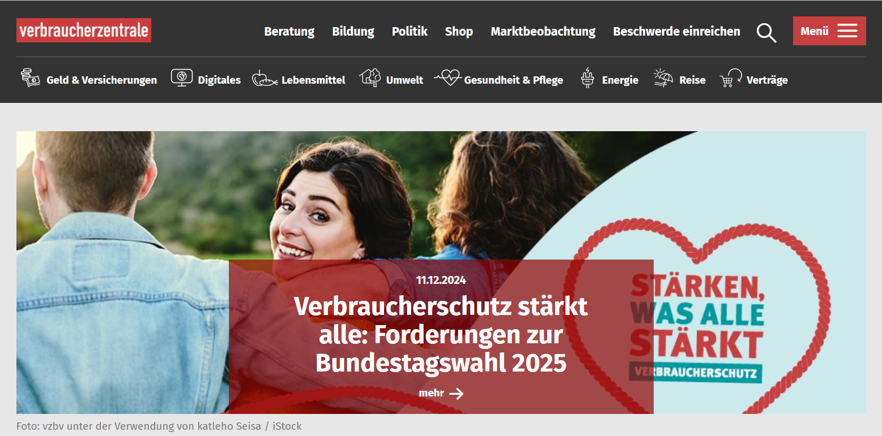
Weitere Infos
Weitere Infos, Artikel, Podcasts und Videos zu diesem und weiteren Themen gibt es auf:
https://www.verbraucherzentrale.de/
Notes:
Sprechtext (Vorschlag):
„Und wenn ihr euch gern noch weiter informieren möchtet, dass schaut gern wieder in den Checker-Space und auf verbraucherzentrale.de.“

Slide 37
Impressum
Dieses Werk ist lizenziert unter einer Creative Commons Namensnennung - Weitergabe unter gleichen Bedingungen 4.0 International Lizenz. Der Verbraucherzentrale Bundesverband muss als Quelle genannt und die oben genannte Creative Commons-Lizenz verwendet werden. Lizenztext unter http://creativecommons.org/licenses/by-sa/4.0/
www.verbraucherchecker.de
www.instagram.com/verbraucherchecker
Verbraucherzentrale Bundesverband e.V.
Rudi-Dutschke-Straße 17 10969 Berlin
info@vzbv.de www.vzbv.de

